Slide 1


25년도 수행 연구
한제환
2026.01.09

Slide 2

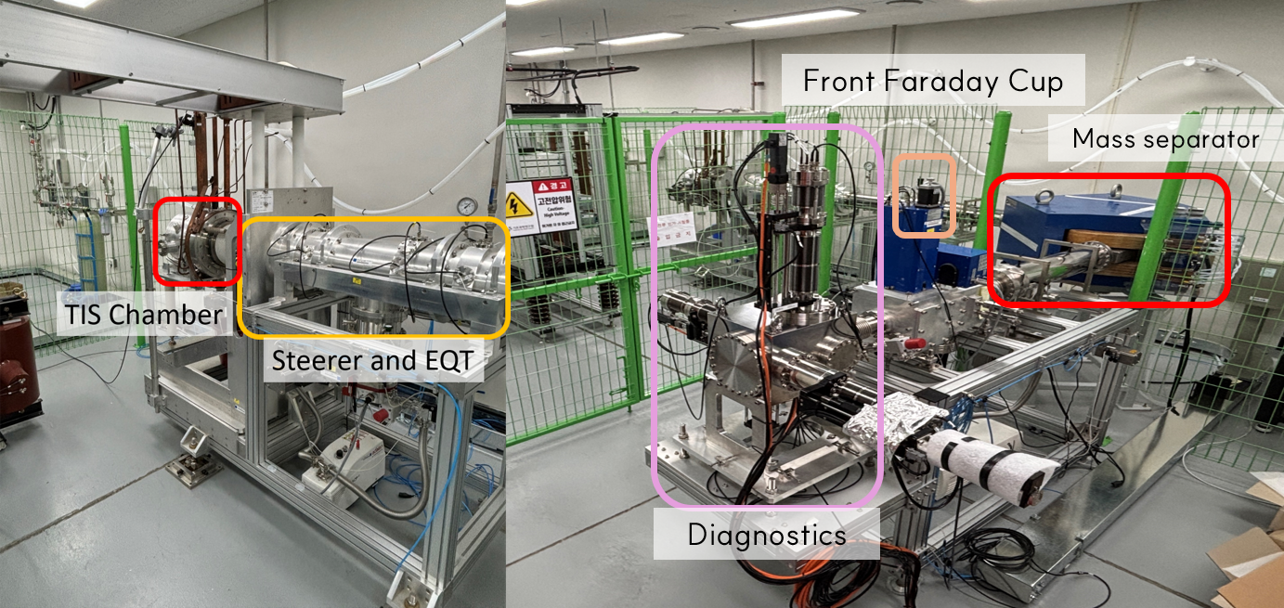
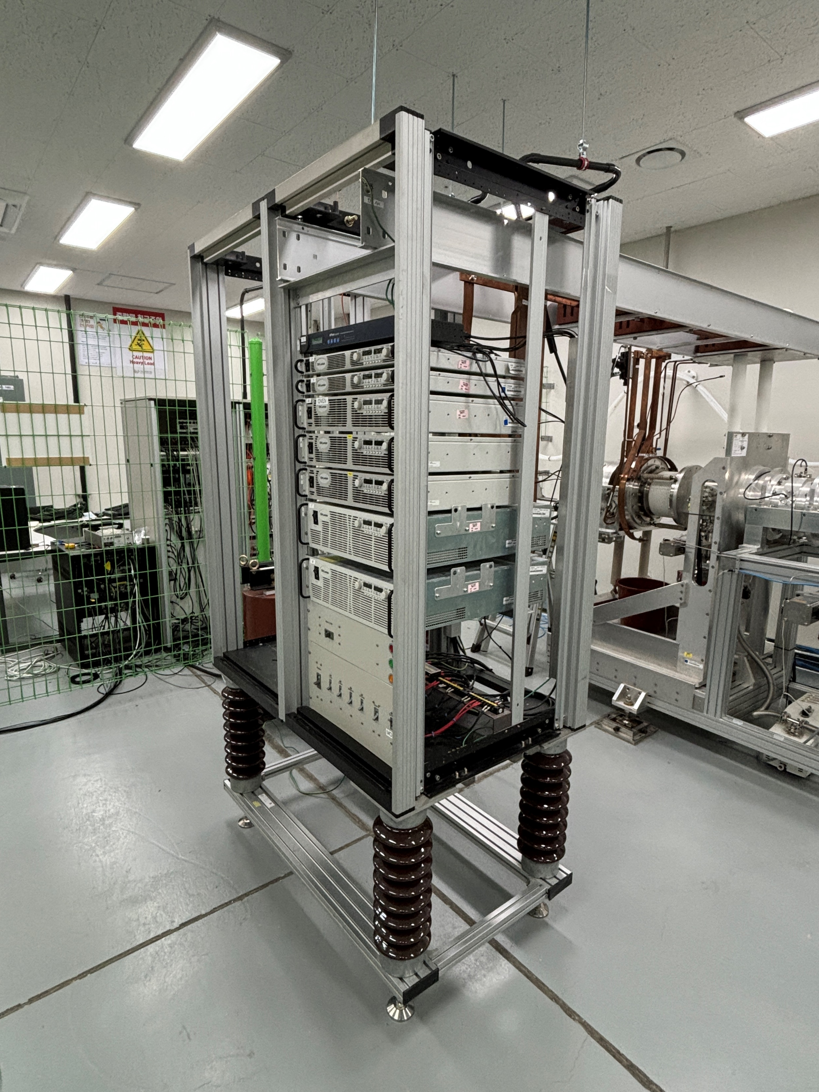

-
연구 수행 내용
연구 수행 내용
FEBIAD Ion Source의 성능 시험.
FEBIAD Ion Source를 통한 Ar, Kr, Xe 빔 인출 및 동위원소 분리.
Sliding-type FEBIAD Ion Source 제작 및 조립
Sliding-type FEBIAD Ion Source (Offline version)의 Kr빔 인출 및 동위원소 분리.
Sliding-type FEBIAD Ion Source (Online version)의 잔류가스 빔 인출.
Off-Line Facility

Slide 3
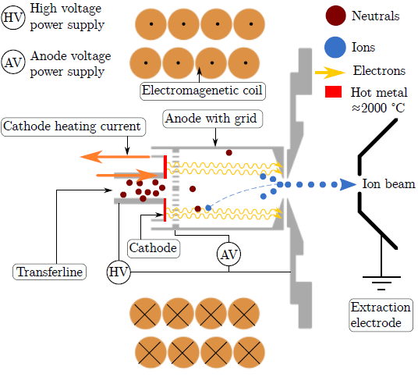
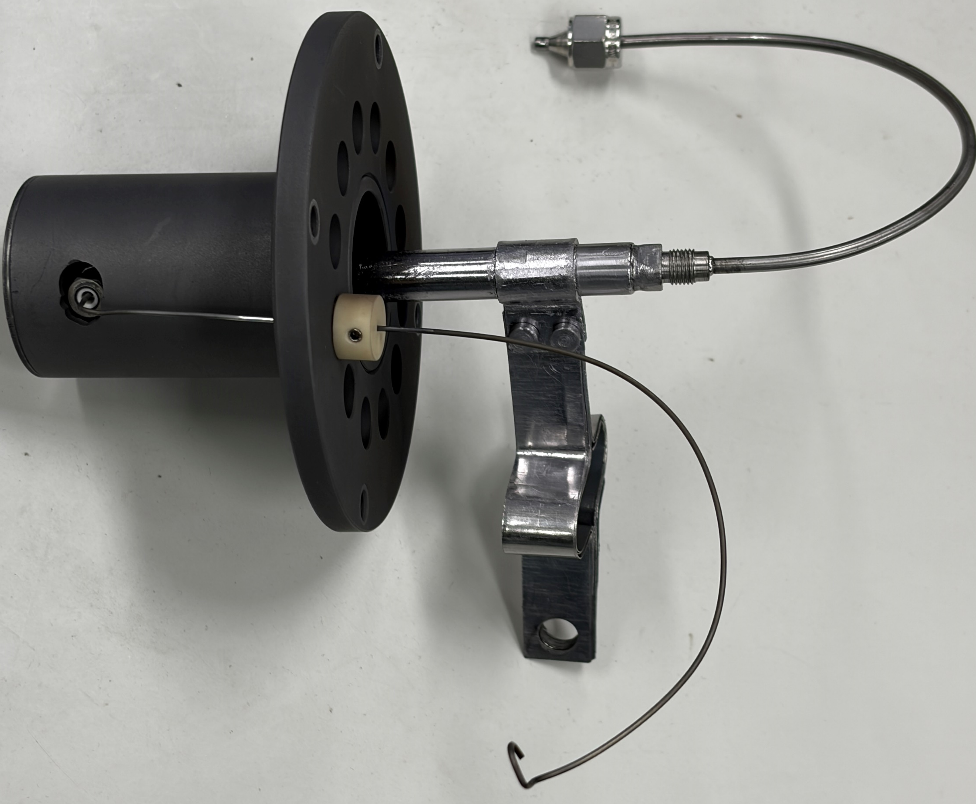
-
연구 수행 내용
Forced Electron Beam Induced Arc Discharge (FEBIAD) 이온원

Slide 4
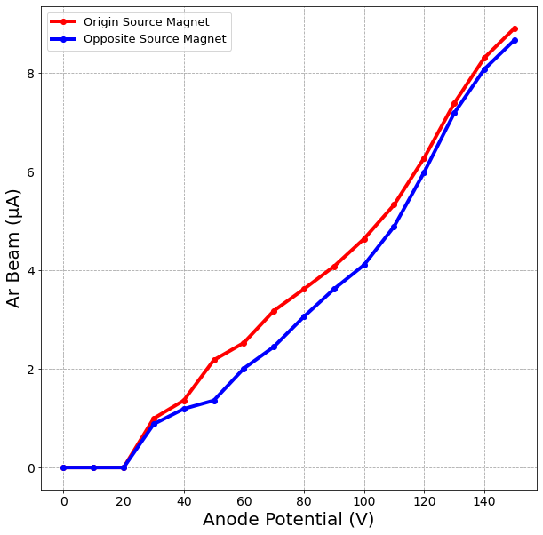
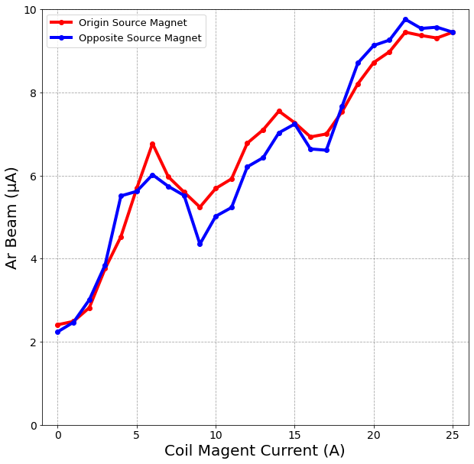
-
FEBIAD Ion Source 성능시험 이온원 자기장 특성에 따른 인출 빔 전류
Anod potential과 이온원 자기장 방향에 따른 Ar 빔 전류
이온원 자기장 방향과 자기장 세기에 따름 Ar 빔 전류
이온원 자기장 방향에는 빔 전류가 영향을 받지 않는 것을 확인함.
Anode potential이 증가함에 따라 전자빔의 밀도가 증가하여 생성되는 Ar 빔의 양도 증가함을 확임함.
자기장의 세기가 증가함에 따라 Ar 빔 전류가 진동하는 것을 확인함.

Slide 5
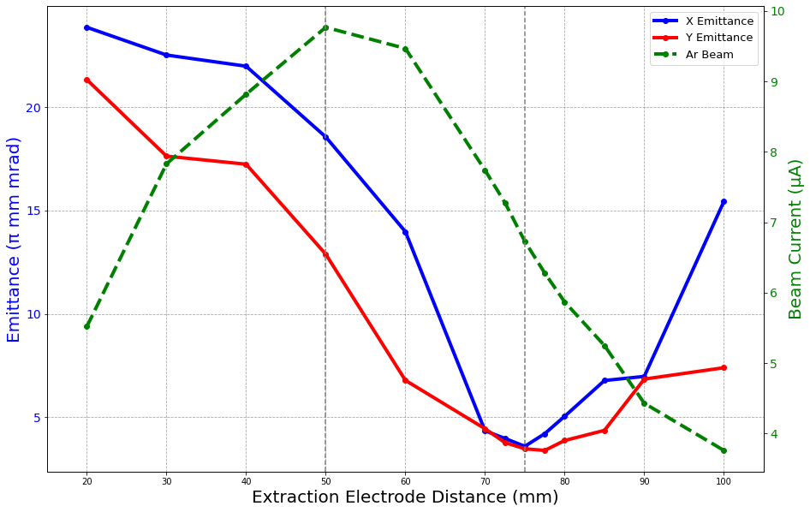
-
FEBIAD Ion Source 성능시험 이온원-인출전극 거리에 따른 인출 빔 특성
Ar beam emittance and beam current according to the extraction electrode distance
빔의 이미턴스가 인출전극이 멀어짐에 따라 감소함.
x 이미턴스는 인출전극이 75 mm 위치일 때 최소가 됨(3.6·π·mm·mrad).
y 이미턴스는 인출전극이 77.5 mm 에서 최소가 됨(3.4·π·mm·mrad).
빔 전류는 50 mm에서 최대가 됨.
50 mm와 75 mm에서의 빔 전류 차이는 3.04 ㎂.
이미턴스 차이 (x : 14.96·π·mm·mrad, y : 9.413·π·mm·mrad).

Slide 6
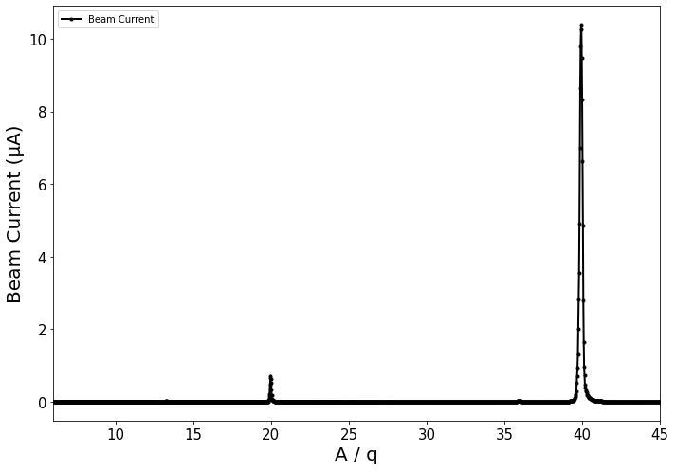
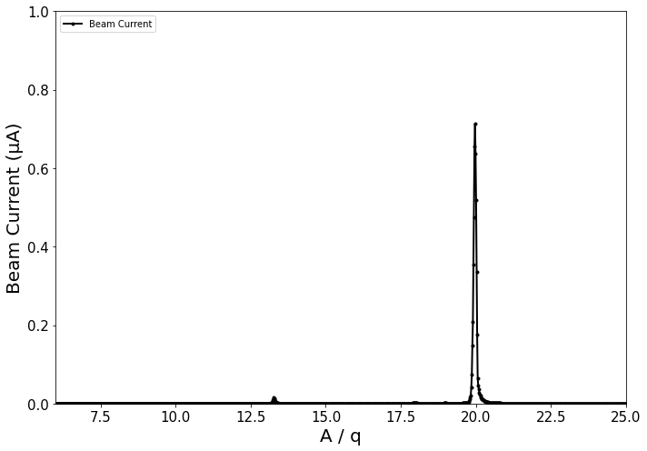
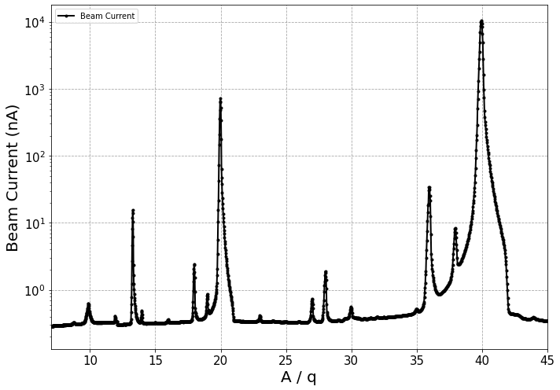
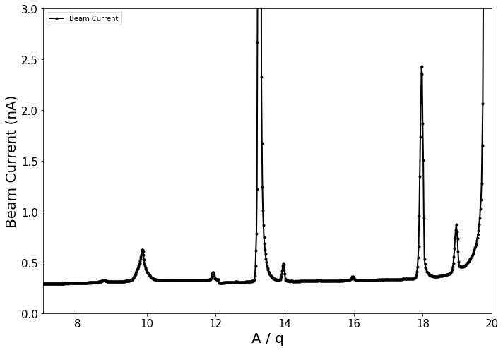











-
FEBIAD Ion Source를 통한 Ar, Kr, Xe 빔 인출 및 동위원소 분리
Ar 가스 주입 후 이온화 및 인출 시험
$${}_{}^{40}{{Ar}^{1+}}$$
$${}_{}^{40}{{Ar}^{2+}}$$
$${}_{}^{40}{{Ar}^{2+}}$$
$${}_{}^{40}{{Ar}^{3+}}$$
$${}_{}^{40}{{Ar}^{2+}}$$
$${}_{}^{40}{{Ar}^{3+}}$$
$${}_{}^{36}{{Ar}^{2+}}$$
$${}_{}^{12}{C^{+}}$$
$${}_{}^{36}{{Ar}^{3+}}$$
$${}_{}^{40}{{Ar}^{4+}}$$
$${}_{}^{14}{N^{+}}$$
$${}_{}^{16}{O^{+}}$$
$${}_{}^{38}{{Ar}^{2+}}$$

Slide 7
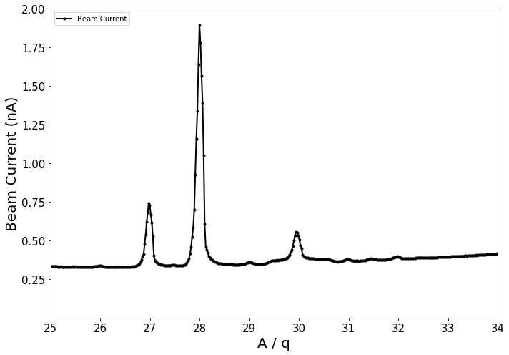
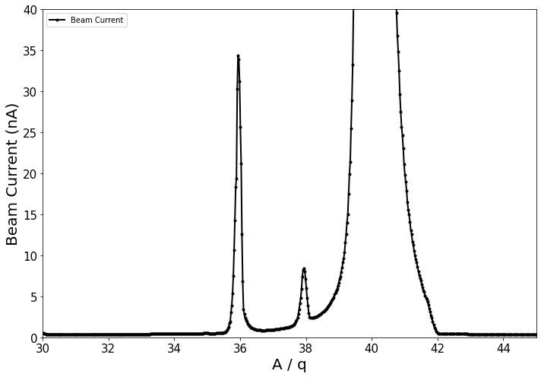

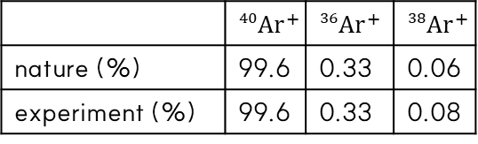





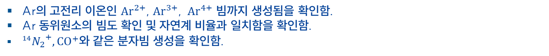
-
FEBIAD Ion Source를 통한 Ar, Kr, Xe 빔 인출 및 동위원소 분리
Ar 가스 주입 후 이온화 및 인출 시험
$${}_{}^{14}{{N_{2}}^{+}},{CO}^{+}$$
$${}_{}^{36}{{Ar}^{+}}$$
$${}_{}^{40}{{Ar}^{+}}$$
$${}_{}^{27}{{Al}^{+}}$$
$${NO}^{+}$$
$${}_{}^{38}{{Ar}^{+}}$$
 | $${}_{}^{40}{{Ar}^{+}}$$ | $${}_{}^{36}{{Ar}^{+}}$$ | $${}_{}^{38}{{Ar}^{+}}$$
nature (%) | 99.6 | 0.33 | 0.06
experiment (%) | 99.6 | 0.33 | 0.08
Ar의 고전리 이온인 ${Ar}^{2+}$, ${Ar}^{3+}$, ${Ar}^{4+}$ 빔까지 생성됨을 확인함.
Ar 동위원소의 빔도 확인 및 자연계 비율과 일치함을 확인함.
${}_{}^{14}{{N_{2}}^{+}},{CO}^{+}$와 같은 분자빔 생성을 확인함.

Slide 8
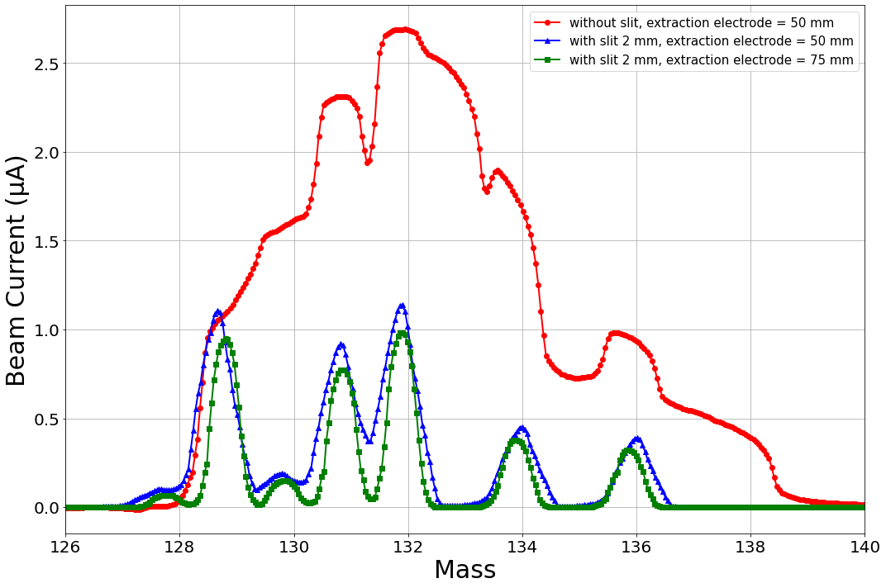







-
FEBIAD Ion Source를 통한 Ar, Kr, Xe 빔 인출 및 동위원소 분리
Xe가스 주입 후 이온화 및 인출 시험
$${}_{}^{130}{{Xe}^{+}}$$
$${}_{}^{134}{{Xe}^{+}}$$
$${}_{}^{129}{{Xe}^{+}}$$
$${}_{}^{131}{{Xe}^{+}}$$
$${}_{}^{136}{{Xe}^{+}}$$
$${}_{}^{132}{{Xe}^{+}}$$
$${}_{}^{128}{{Xe}^{+}}$$
인출전극 위치에 따른 Xe 빔의 분리도
Xe 동위원소(질량 128 ~ 136)가 분리됨을 확인함.
빔 이미턴스가 최소가 되는 조건에서 동위원소 분리가 더 잘됨을 확인함.

Slide 9
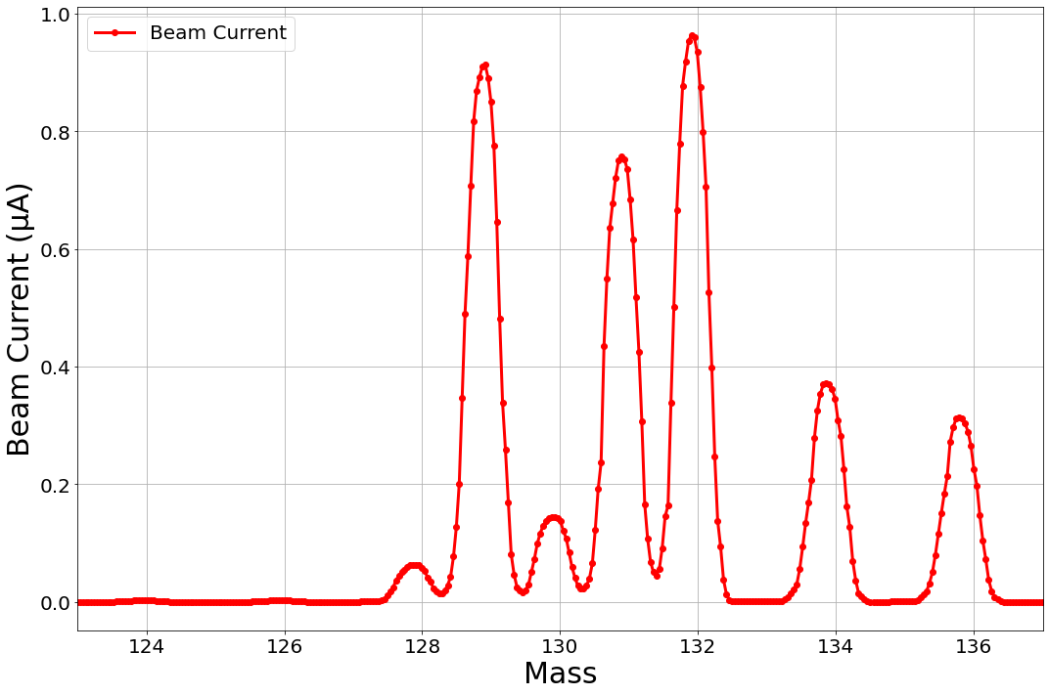
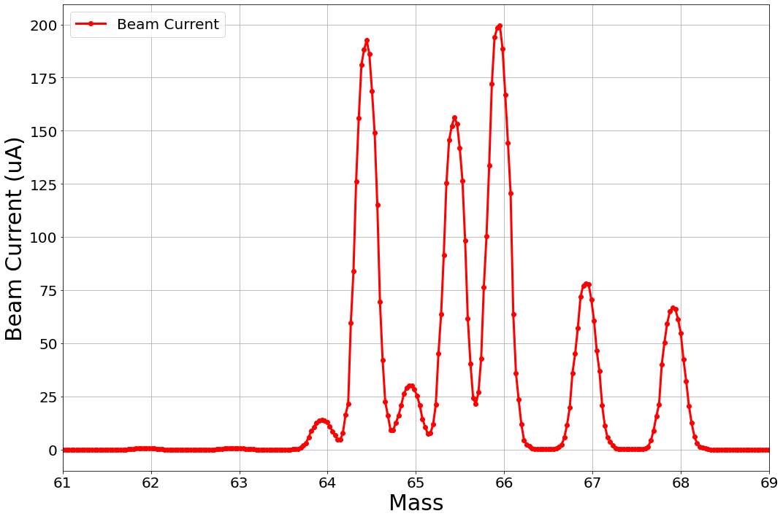
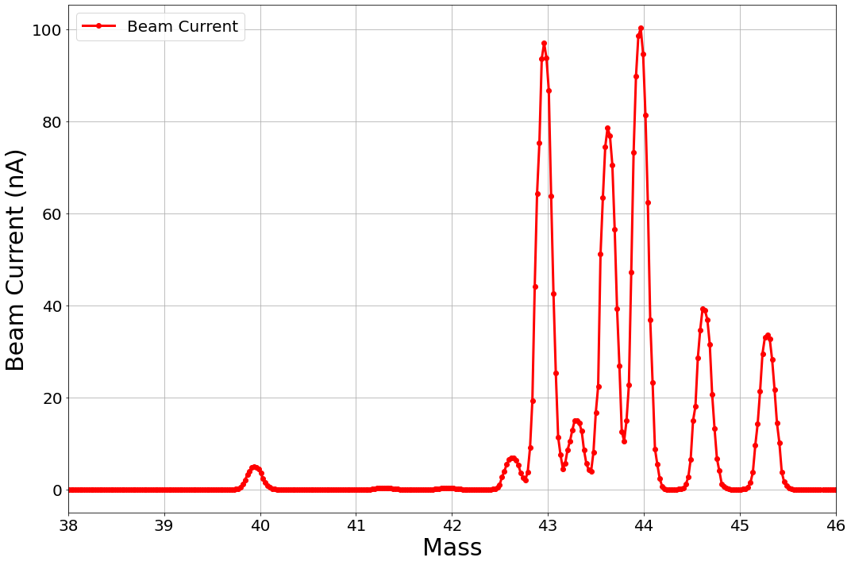
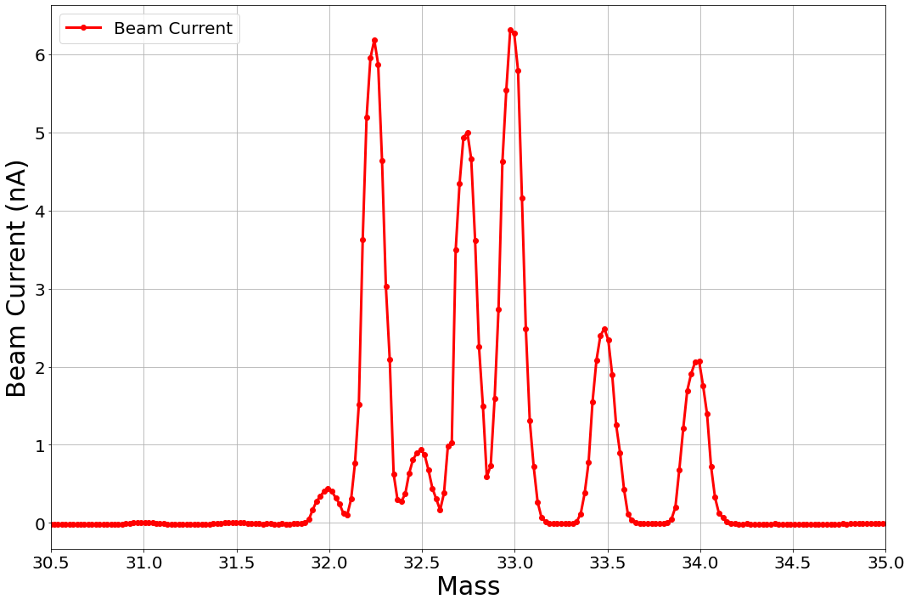
-
FEBIAD Ion Source를 통한 Ar, Kr, Xe 빔 인출 및 동위원소 분리
Xe가스 주입 후 이온화 및 인출 시험
$${}_{}^{129}{{Xe}^{+}}$$
$${}_{}^{132}{{Xe}^{+}}$$
$${}_{}^{132}{{Xe}^{2+}}$$
$${}_{}^{129}{{Xe}^{2+}}$$
$${}_{}^{131}{{Xe}^{+}}$$
$${}_{}^{131}{{Xe}^{2+}}$$
$${}_{}^{134}{{Xe}^{+}}$$
$${}_{}^{134}{{Xe}^{2+}}$$
$${}_{}^{136}{{Xe}^{+}}$$
$${}_{}^{136}{{Xe}^{2+}}$$
$${}_{}^{126}{{Xe}^{+}}$$
$${}_{}^{130}{{Xe}^{2+}}$$
$${}_{}^{124}{{Xe}^{+}}$$
$${}_{}^{130}{{Xe}^{+}}$$
$${}_{}^{124}{{Xe}^{2+}}$$
$${}_{}^{126}{{Xe}^{2+}}$$
$${}_{}^{128}{{Xe}^{2+}}$$
$${}_{}^{128}{{Xe}^{+}}$$
$${}_{}^{132}{{Xe}^{3+}}$$
$${}_{}^{129}{{Xe}^{4+}}$$
$${}_{}^{132}{{Xe}^{4+}}$$
$${}_{}^{129}{{Xe}^{3+}}$$
$${}_{}^{131}{{Xe}^{3+}}$$
$${}_{}^{131}{{Xe}^{4+}}$$
$${}_{}^{126}{{Xe}^{3+}}$$
$${}_{}^{134}{{Xe}^{3+}}$$
$${}_{}^{134}{{Xe}^{4+}}$$
$${}_{}^{136}{{Xe}^{3+}}$$
$${}_{}^{136}{{Xe}^{4+}}$$
$${}_{}^{124}{{Xe}^{3+}}$$
$${}_{}^{130}{{Xe}^{3+}}$$
$${}_{}^{126}{{Xe}^{4+}}$$
$${}_{}^{130}{{Xe}^{4+}}$$
$${}_{}^{128}{{Xe}^{2+}}$$
$${}_{}^{124}{{Xe}^{4+}}$$
$${}_{}^{128}{{Xe}^{4+}}$$
$${}_{}^{40}{{Ar}^{+}}$$

Slide 10
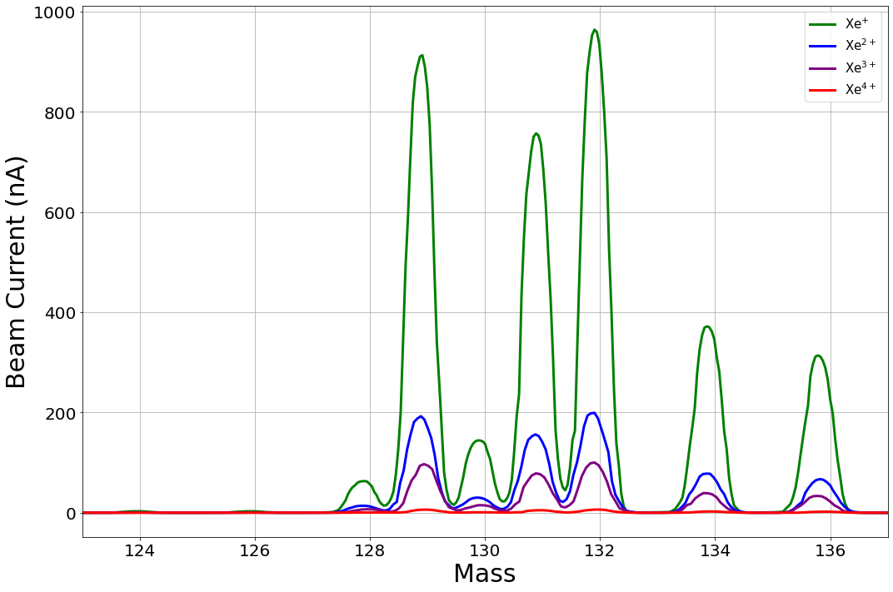
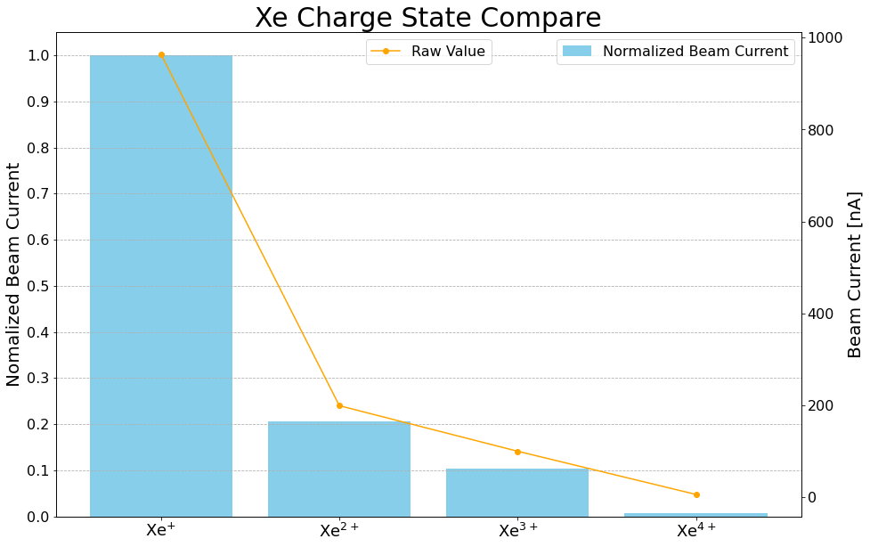
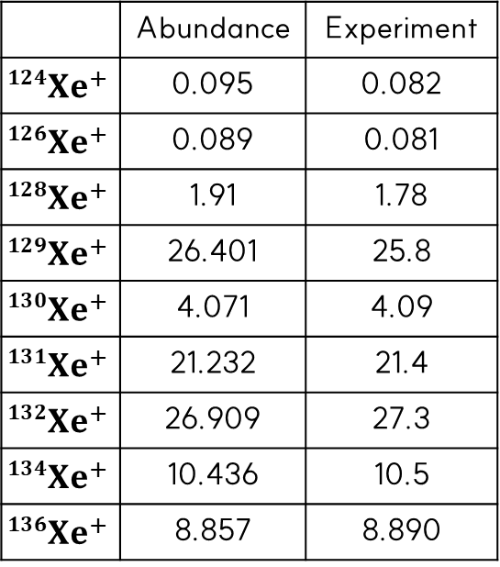
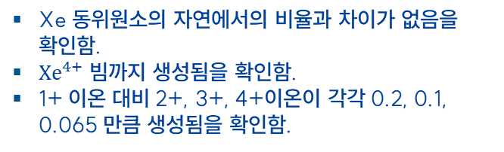
-
FEBIAD Ion Source를 통한 Ar, Kr, Xe 빔 인출 및 동위원소 분리
Xe가스 주입 후 이온화 및 인출 시험
 | Abundance | Experiment
$${}_{}^{124}{{Xe}^{+}}$$ | 0.095 | 0.082
$${}_{}^{126}{{Xe}^{+}}$$ | 0.089 | 0.081
$${}_{}^{128}{{Xe}^{+}}$$ | 1.91 | 1.78
$${}_{}^{129}{{Xe}^{+}}$$ | 26.401 | 25.8
$${}_{}^{130}{{Xe}^{+}}$$ | 4.071 | 4.09
$${}_{}^{131}{{Xe}^{+}}$$ | 21.232 | 21.4
$${}_{}^{132}{{Xe}^{+}}$$ | 26.909 | 27.3
$${}_{}^{134}{{Xe}^{+}}$$ | 10.436 | 10.5
$${}_{}^{136}{{Xe}^{+}}$$ | 8.857 | 8.890
Xe 동위원소의 자연에서의 비율과 차이가 없음을 확인함.
${Xe}^{4+}$ 빔까지 생성됨을 확인함.
1+ 이온 대비 2+, 3+, 4+이온이 각각 0.2, 0.1, 0.065 만큼 생성됨을 확인함.

Slide 11
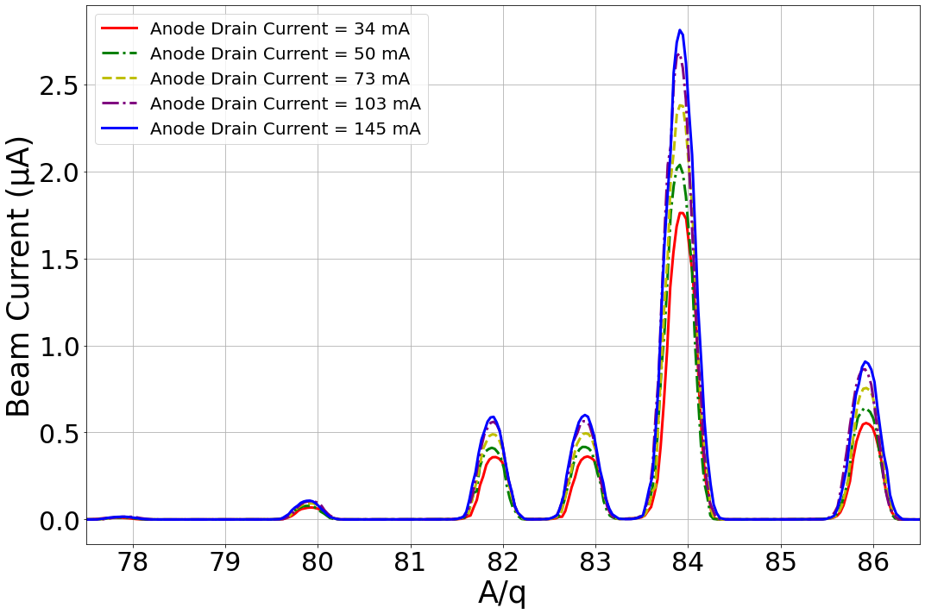
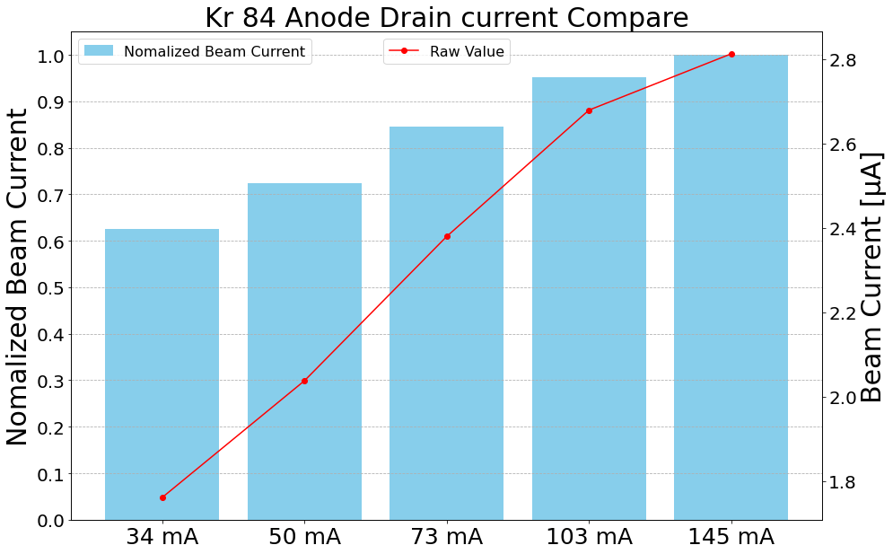
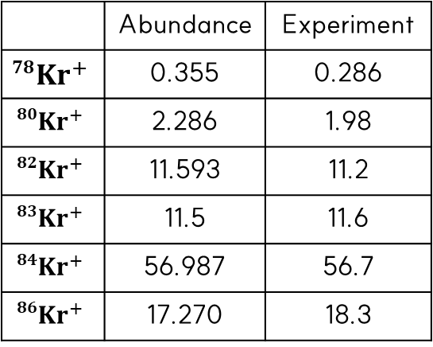
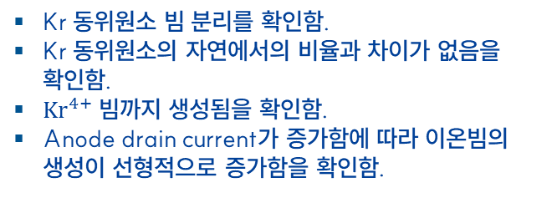
-
FEBIAD Ion Source를 통한 Ar, Kr, Xe 빔 인출 및 동위원소 분리
Kr가스 주입 후 이온화 및 인출 시험
Kr 동위원소 빔 분리를 확인함.
Kr 동위원소의 자연에서의 비율과 차이가 없음을 확인함.
${Kr}^{4+}$ 빔까지 생성됨을 확인함.
Anode drain current가 증가함에 따라 이온빔의 생성이 선형적으로 증가함을 확인함.
$${}_{}^{84}{{Kr}^{+}}$$
$${}_{}^{83}{{Kr}^{+}}$$
$${}_{}^{86}{{Kr}^{+}}$$
$${}_{}^{82}{{Kr}^{+}}$$
$${}_{}^{78}{{Kr}^{+}}$$
$${}_{}^{80}{{Kr}^{+}}$$
 | Abundance | Experiment
$${}_{}^{78}{{Kr}^{+}}$$ | 0.355 | 0.286
$${}_{}^{80}{{Kr}^{+}}$$ | 2.286 | 1.98
$${}_{}^{82}{{Kr}^{+}}$$ | 11.593 | 11.2
$${}_{}^{83}{{Kr}^{+}}$$ | 11.5 | 11.6
$${}_{}^{84}{{Kr}^{+}}$$ | 56.987 | 56.7
$${}_{}^{86}{{Kr}^{+}}$$ | 17.270 | 18.3

Slide 12
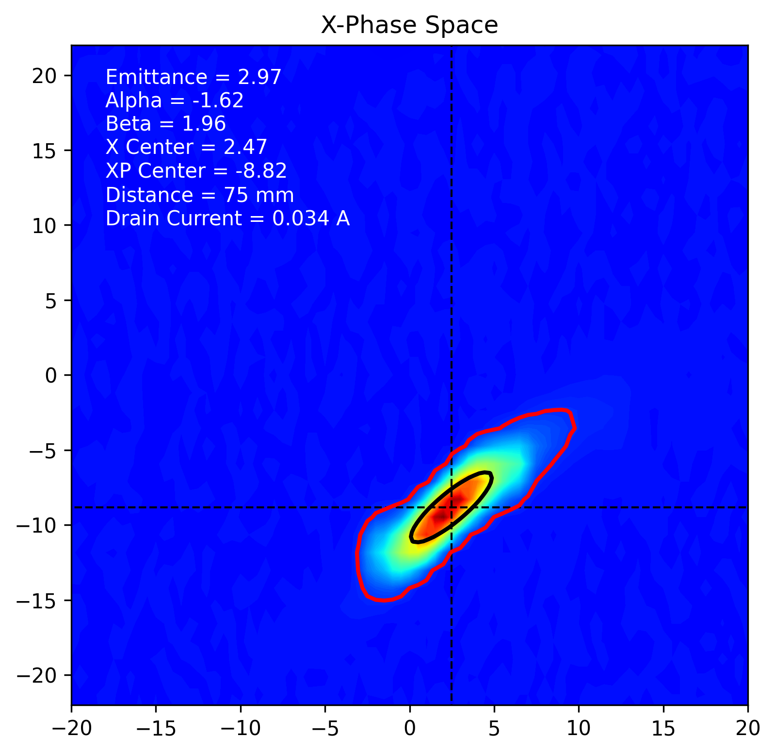
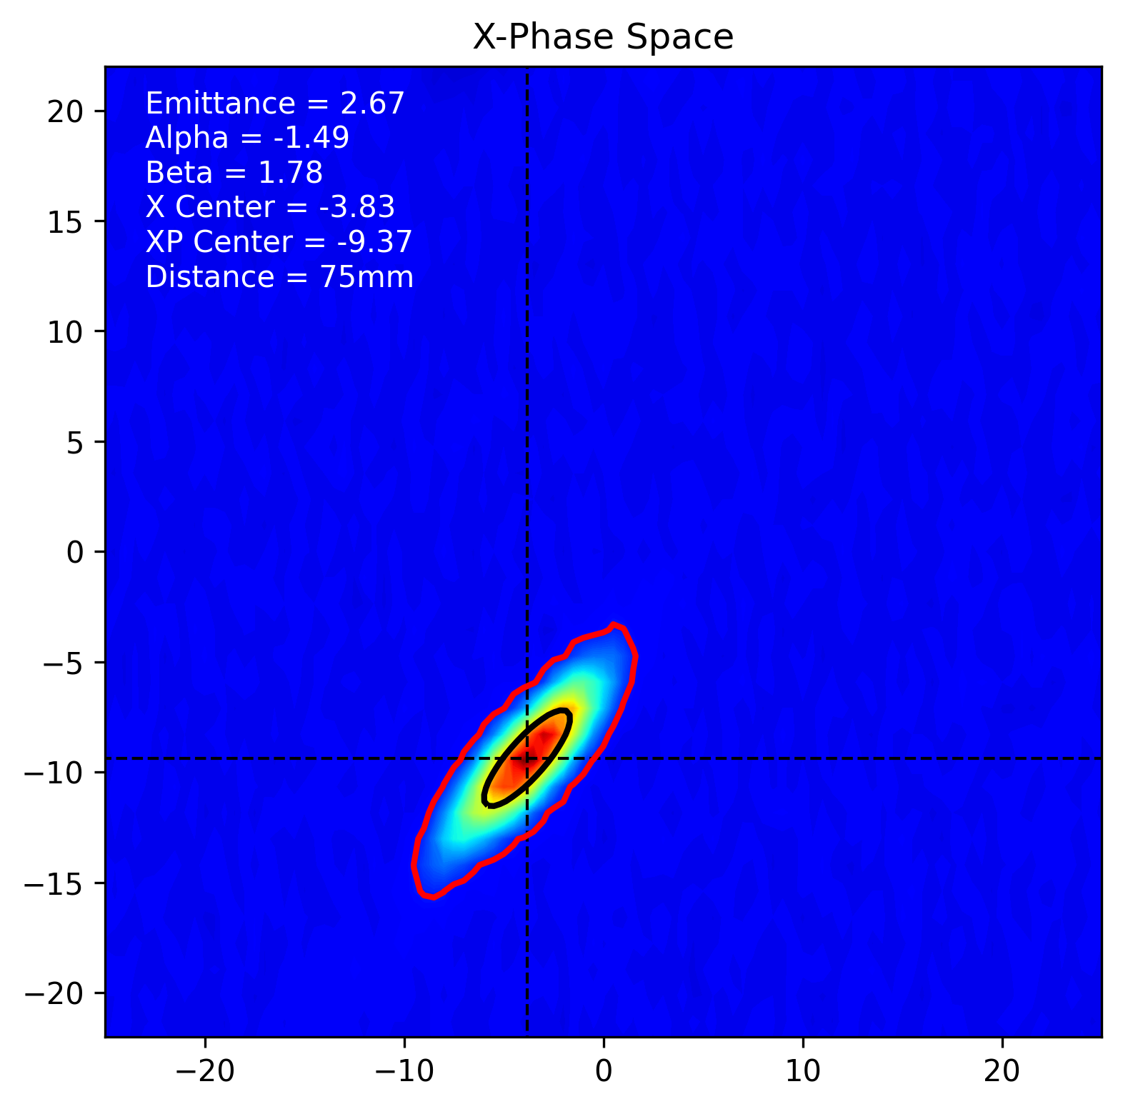
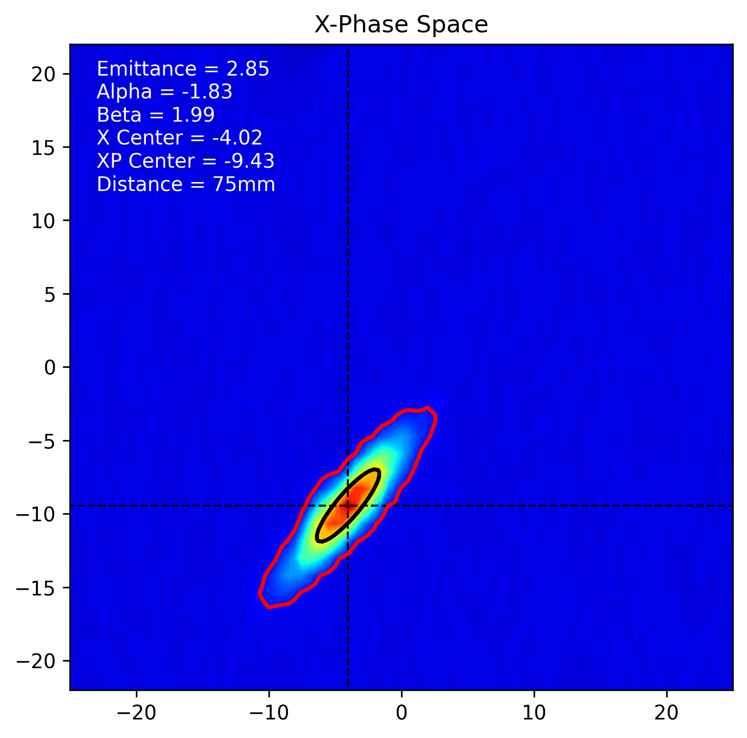
-
FEBIAD Ion Source를 통한 Ar, Kr, Xe 빔 인출 및 동위원소 분리
가스 종류 별 인출 빔 이미턴스 측정 및 비교
Ar beam
Kr beam
Xe beam
Emittance
$${}_{}^{40}{{Ar}^{+}}$$ | 2.97
$${}_{}^{84}{{Kr}^{+}}$$ | 2.67
$${}_{}^{132}{{Xe}^{+}}$$ | 2.85
가스 종류에 상관없이 이미턴스의 크기가 같음을 확인함.

Slide 13
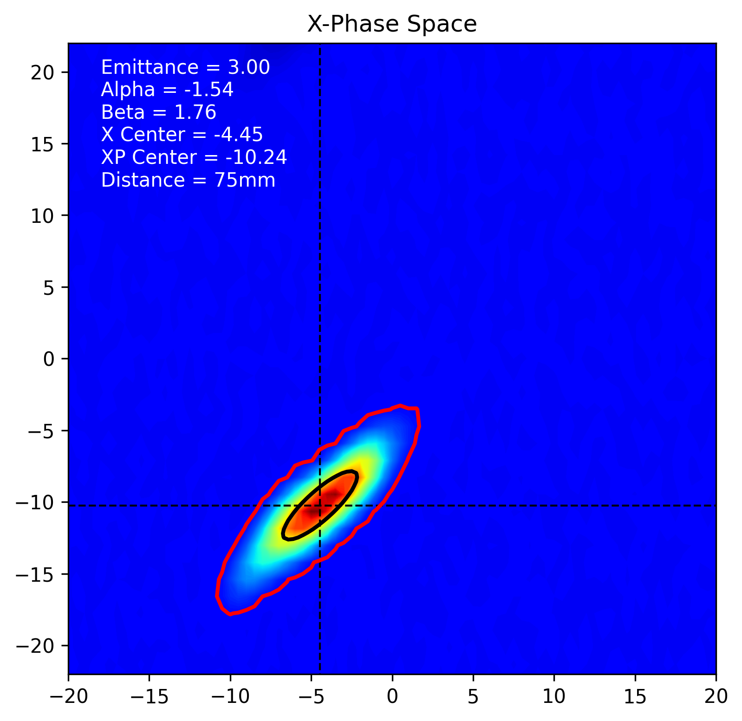
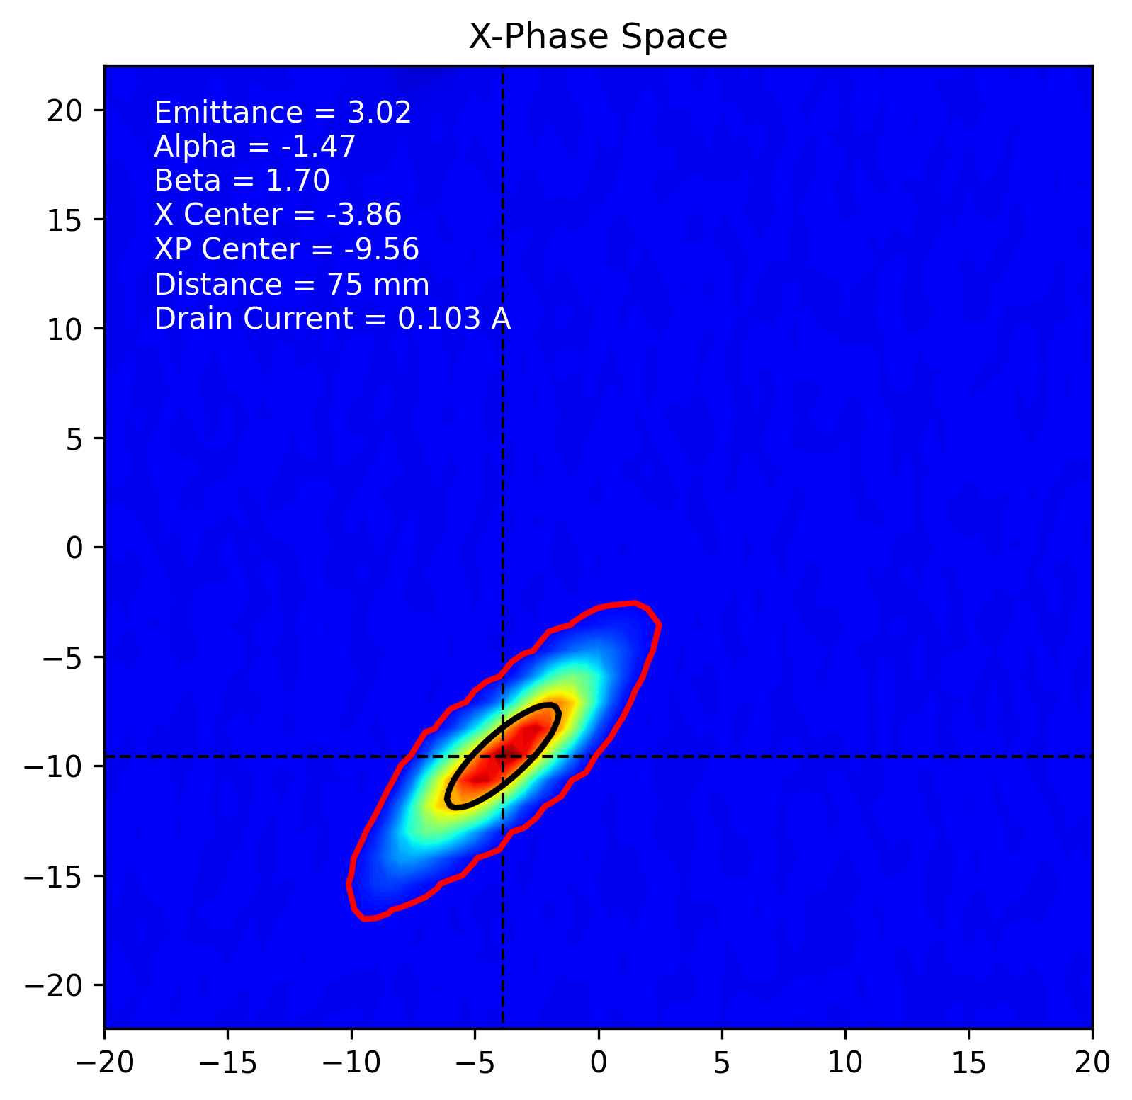
-
FEBIAD Ion Source를 통한 Ar, Kr, Xe 빔 인출 및 동위원소 분리
이온원의 자기장 방향에 따른 인출 빔 이미턴스 측정 및 비교
B field = Beam direction
B field = Opposite Beam direction
이온원의 자기장 방향이 빔의 x 이미턴스에 영향을 주지 않는 것을 확인함.

Slide 14
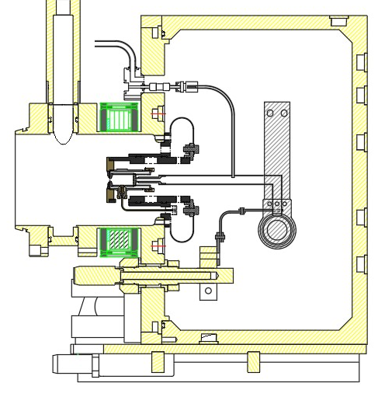
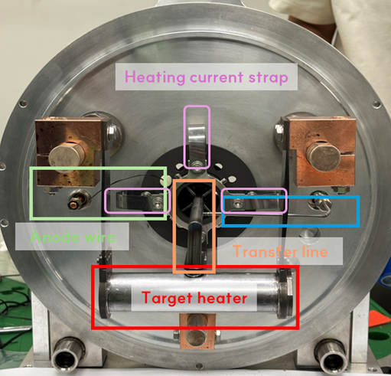
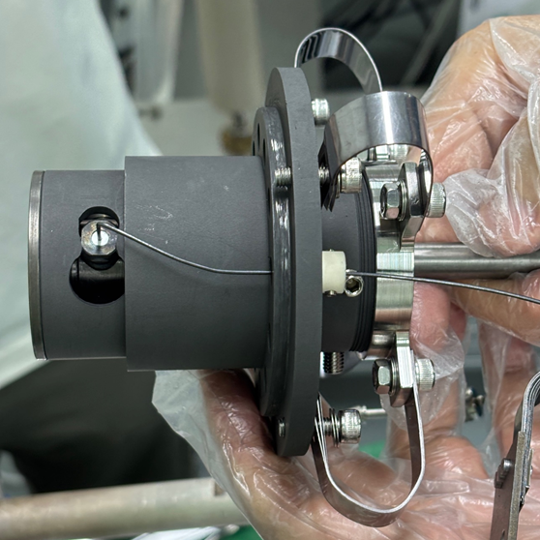
-
Sliding-type FEBIAD Ion Source 제작 및 조립
FEBIAD Ion Source Schematic
New FEBIAD Ion Source
기존 FEBIAD 이온원은 고온에서의 팽창이 문제를 야기 시킬 수 있는 구조임. (Anode와 Cathode와의 간격이 좁음)
이를 해결하기 위해 슬라이딩이 가능하게 구조를 변경함.
기존 이온원 자석이 전자석에서 영구자석으로 변경함.
Offline 버전 : 가스라인이 있음.
Online 버전 : 가스라인이 없음.
Sliding-type FEBIAD 이온원 실재모습

Slide 15
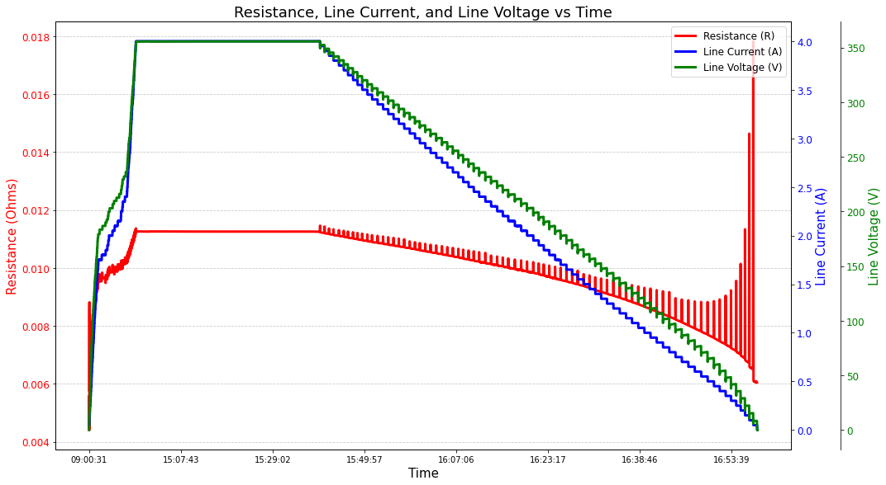
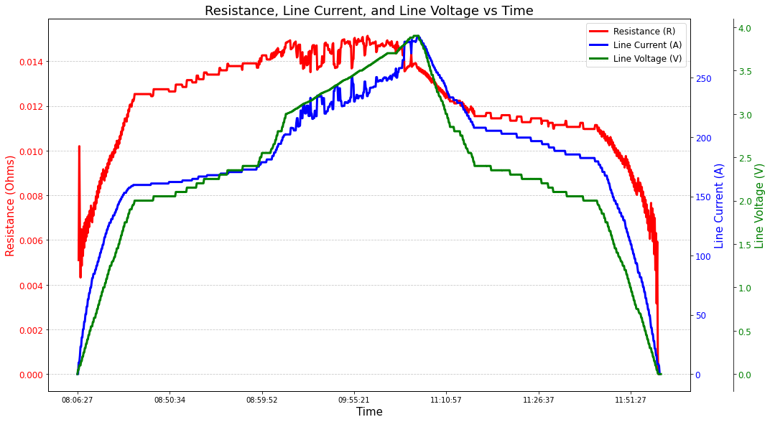
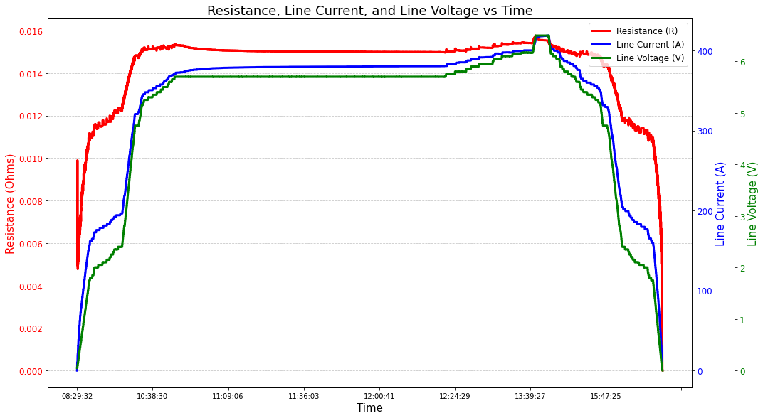
-
Sliding-type FEBIAD Ion Source 동작 확인
Sliding-type FEBIAD Ion Source 가열시험
Old FEBIAD
New FEBIAD 1st heat up
New FEBIAD 4th heat up
가열 시험을 다회차 진행 후 안정적으로 transfer line과 target heater에 전압 및 전류가 인가됨.
기존 FEBIAD 이온원 보다 전력이 많이 인가됨을 확인함.
기존 이온원의 transfer line 보다 저항이 증가함.(0.0113Ω -> 0.0155Ω)

Slide 16
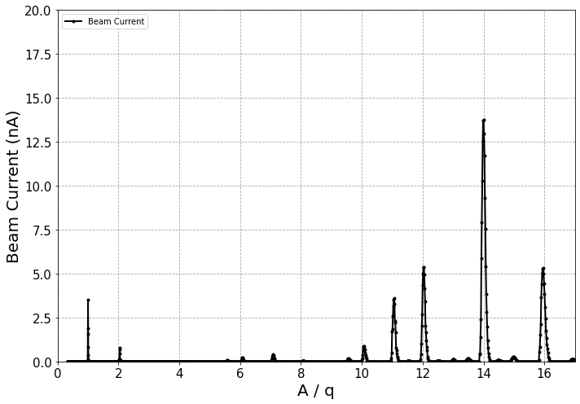
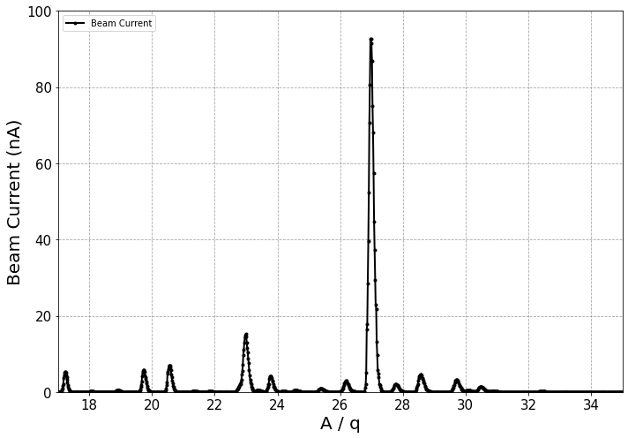
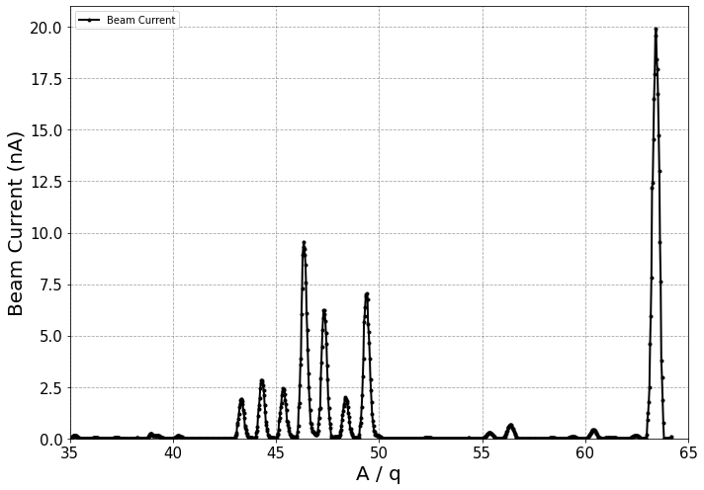
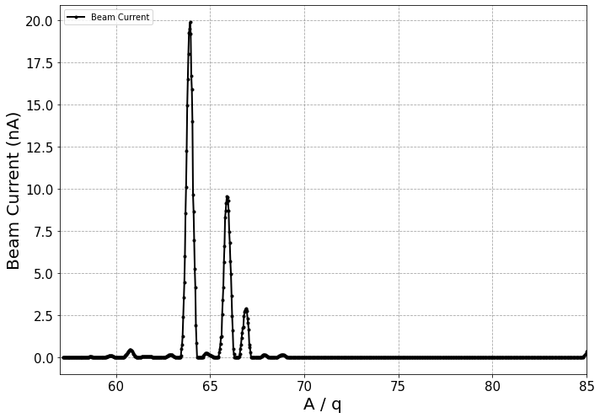











-
Sliding-type FEBIAD Ion Source (Offline version)의 Kr빔 인출 및 동위원소 분리 TiC 타겟 설치 후 이온화 및 인출 시험
$${}_{}^{27}{{Al}^{+}}$$
$${}_{}^{14}{N^{+}}$$
$${}_{}^{12}{C^{+}}$$
$${}_{}^{16}{O^{+}}$$
$${}_{}^{1}{H^{+}}$$
$${}_{}^{23}{{Na}^{+}}$$
$${}_{}^{1}{H_{2}^{+}}$$
$${}_{}^{63}{{Cu}^{+}}$$
$${}_{}^{63}{{Cu}^{+}}$$
$${}_{}^{65}{{Cu}^{+}}$$
$${}_{}^{40}{{Ar}^{+}}$$
25.05.28
기존 FEBIAD 이온원과 같이 다양한 기체 빔을 생성함.
기존 FEBIAD 이온원에서 보지 못한 Cu 이온 빔도 확인함.

Slide 17
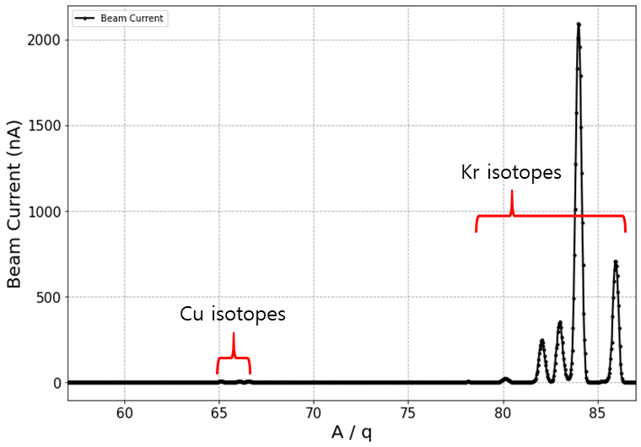
-
Sliding-type FEBIAD Ion Source (Offline version)의 Kr빔 인출 및 동위원소 분리 TiC 타겟 설치 및 Kr 가스 주입 후 이온화 및 인출 시험
Sliding-type FEBIAD 이온원 인출빔 mass scan(TiC + Kr gas)
Sliding-type 이온원이 정상적으로 동작하는 것을 확인함.
Kr 동위원소와 Cu 동위원소 빔을 성공적으로 인출함.

Slide 18
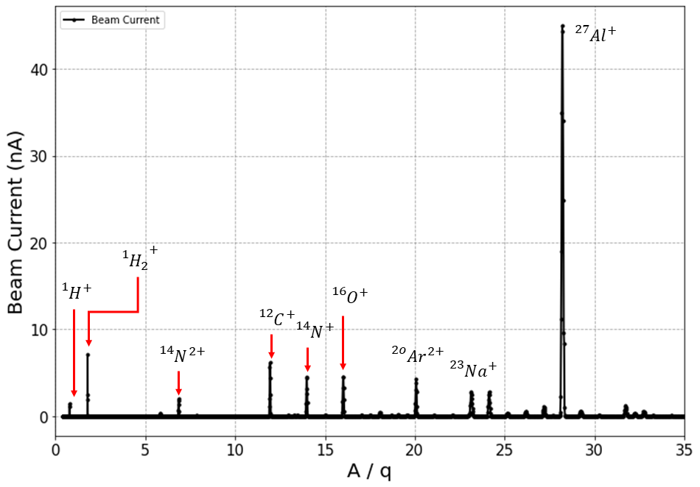
-
Sliding-type FEBIAD Ion Source (Online version)의 잔류가스 빔 인출
Sliding-type FEBIAD 이온원(On-line ver.) 인출빔 mass scan(TiC)
On-line Sliding-type FEBIAD 이온원이 정상적으로 동작하는 것을 확인함.
FEBIAD 이온원에서만 볼 수 있는 기체 이온빔을 확인함.

Slide 19
-
정리
플라즈마 이온원 자기장 방향이 이온빔 인출에 영향을 주지 않은 것을 확인하였다.
플라즈마 이온원 자기장의 세기가 증가함에 따라 이온빔의 양 증가와 진동을 확인하였다.
인출전극과 플라즈마 이온원 사이의 거리가 55 mm가 일 때, 이온빔 전류가 최대가 됨을 확인하였다.
인출전극과 플라즈마 이온원 사이의 거리가 75 mm 일 때, x 이미턴스가 최소가 됨을 확인하였다.
인출전극과 플라즈마 이온원 사이의 거리가 77.5 mm 일 때, y 이미턴스가 최소가 됨을 확인하였다.
Ar, Xe, Kr 가스를 이용하여 동위원소 빔 인출을 확인하였다.
플라즈마 이온원을 통해 최대 40Ar4+, 132Xe4+, 84Kr4+ 이온빔 생성을 확인하였다.
Anode drain current에 증가함에 따라 비례하게 84Kr1+빔의 양이 증가함을 확인하였다.
가스 종류에 무관하게 빔 광학이 같다면 빔 이미턴스 크기가 같음을 확인하였다.
빔 이미턴스는 플라즈마 이온원의 자기장의 방향에 영향을 받지 않음을 확인하였다.
새로운 Sliding-type의 플라즈마 이온원을 디자인 및 제작하였다.
Off-line, On-line용 Sliding-type의 플라즈마 이온원이 정상적으로 작동하는 것을 확인하였다.
TiC 타겟이 들어있는 상태에서도 가스가 정상적으로 인입되는 것을 확인하였다.

Slide 20
-
향후계획
Sliding-type FEBIAD Ion Source 특성 시험
인출 전극 위치에 따른 빔 전류 측정 시험.
가스 주입량에 따른 빔 전류 측정 시험.
다양한 기체에 대한 이온 빔 특성 측정 시험.
다양한 기체에 대한 이온화 효율 측정 시험
On-Line 시험
잔류가스를 이용한 동작 시험.
Off-Line Facility 에서의 특성 시험과 비교 시험.
이후 여러 타겟(SiC, TiC)을 이용하여 동위원소 빔 인출 시험.
양성자 빔을 이용하여 생성한 RI 동위원소 빔 인출 시험.

Slide 21
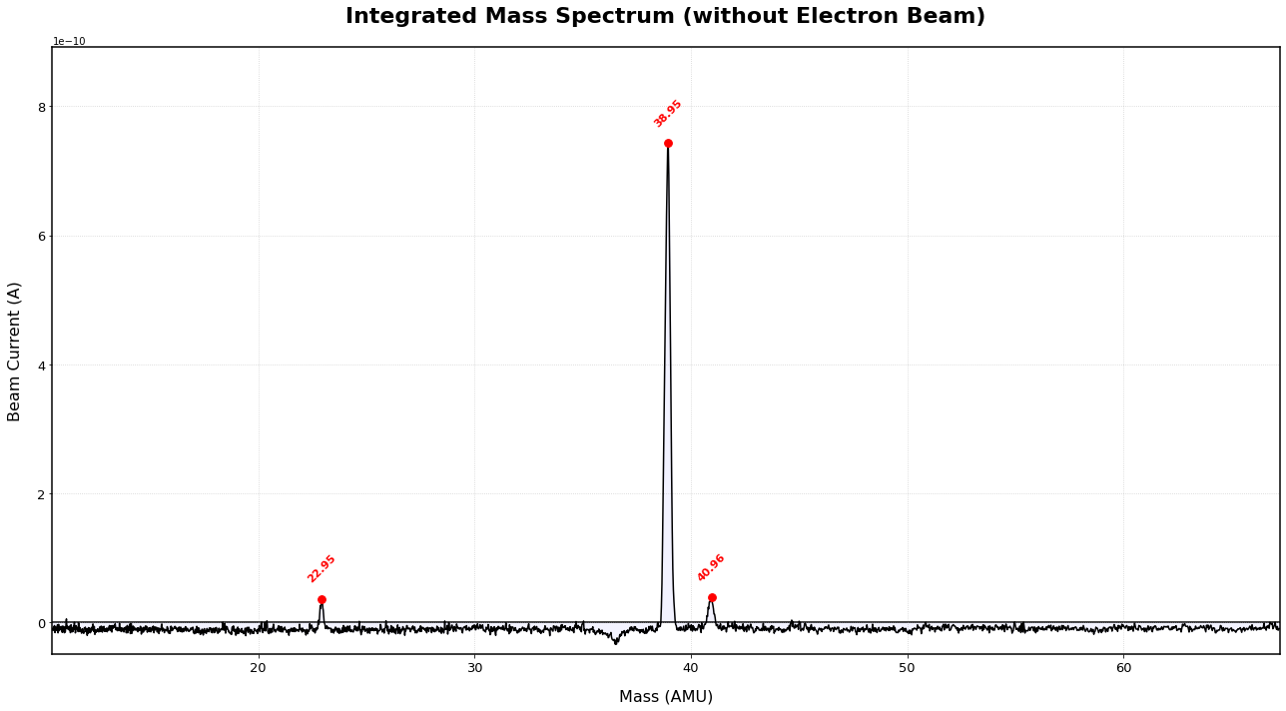
-
Sliding-type FEBIAD Ion Source at ON-line
Sliding-type FEBIAD 이온원(On-line ver.) 인출빔 mass scan(TiC) without Electron Beam @ On-line

Slide 22
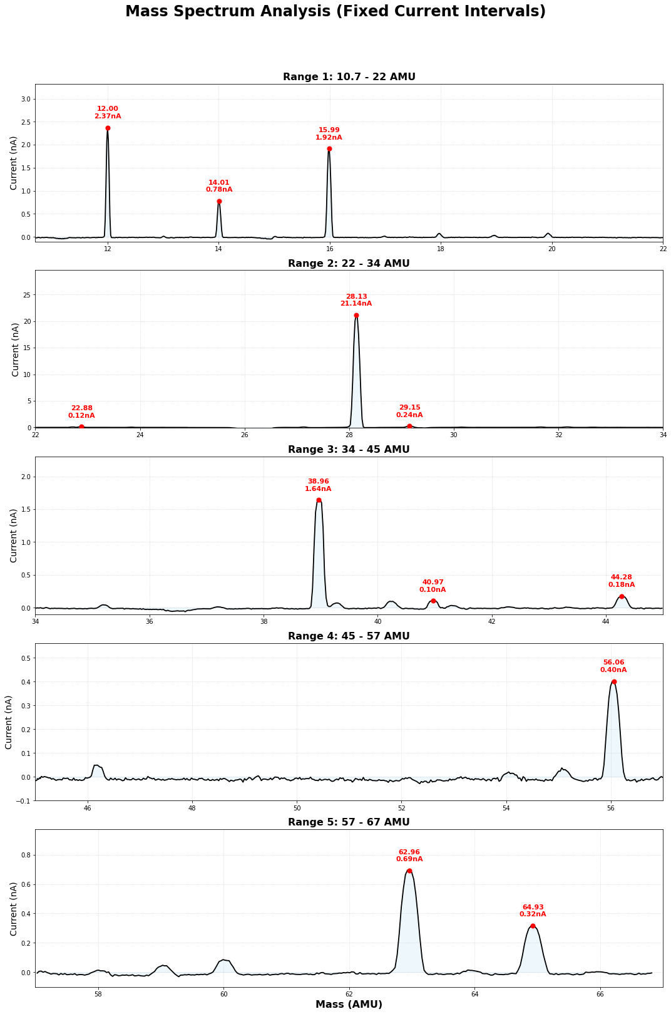
-
Sliding-type FEBIAD Ion Source at ON-line

Slide 23
-
Sliding-type FEBIAD Ion Source at ON-line

